Slide 1
Network Fault Tester

Slide 2
Inhaltsverzeichnis
Project- und Codeübersicht
Kostenaufteilung
Zeitaufteilung

Slide 3
Text
Übersicht
Response LED
Paper Insert IP List
No Response LED
IP#1: 10.10.1.8
IP#2: 10.10.0.1
IP#3:10.10.0.254
IP#4: 1.1.1.1
1
2
3
LCD
LCD for Edit- mode Output
4
5
6
7
8
9
L
0
R
Batterie
Keypad for Dataentry
Activity LED
Edit Mode Button

Slide 4
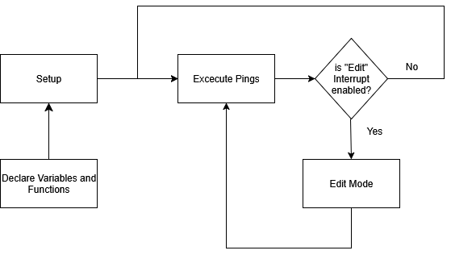
Overview

Slide 5
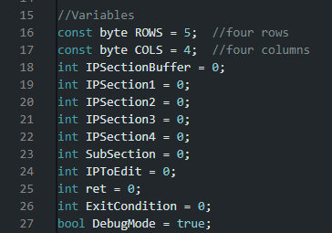
Variable Declaration
Text

Slide 6
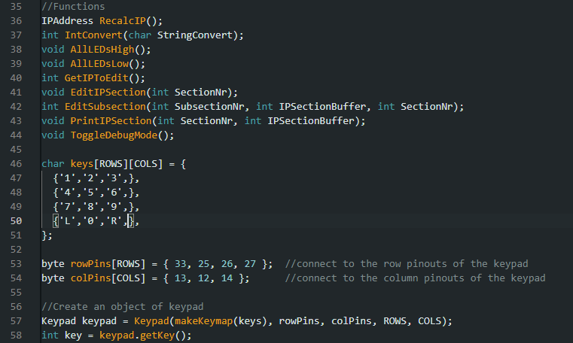
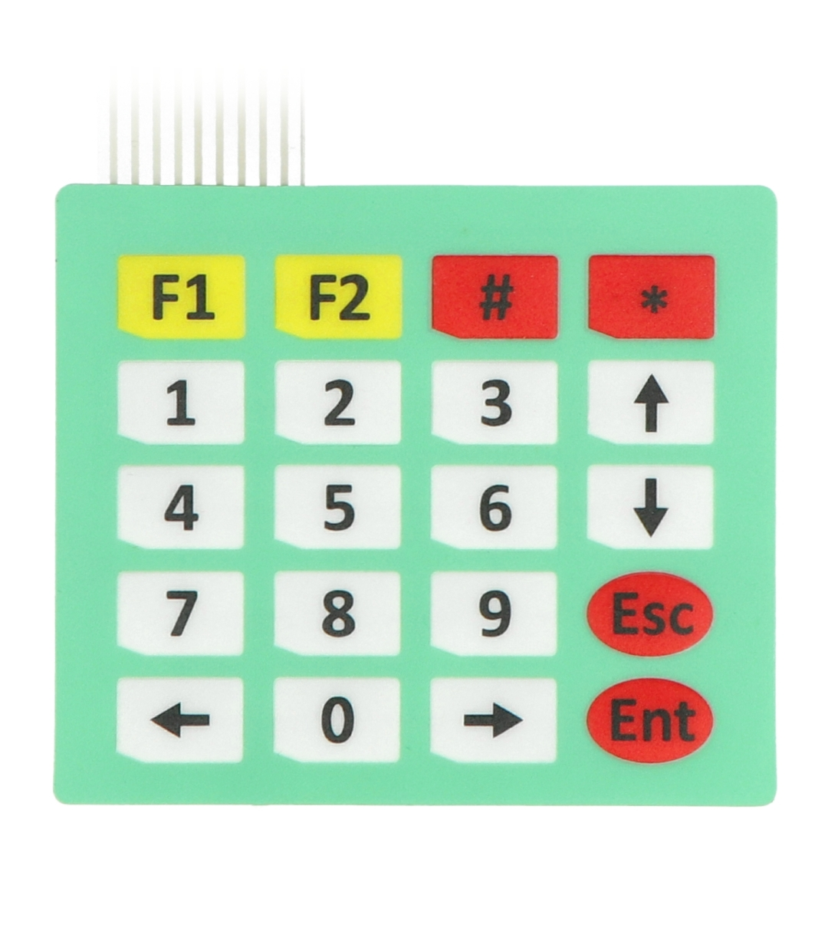
Funktionen und Keypad Object
Text

Slide 7
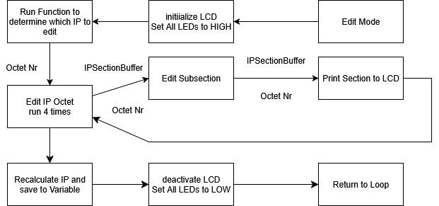
Edit Mode
test

Slide 8
Kosten
 | Stk pro Pack | Price pro Pack | Preis pro Stk | Gesamt für Stk | Gesamt für Pack
Male-Male Kabel | 40 | 4,99€ | 0,12€ | 1,92€ | 4,99
220Ohm Widerstand | 10 | 1,49€ | 0,149€ | 1,34€ | 1,49€
Switch | 30 | 6,99€ | 0,23€ | 0,23€ | 6,99
Berrybase ESP32 NMCU | 1 | 6,80€ | 6,80€ | 6,80€ | 6,80€
9 LEDs | 200 | 4,99€ | 0,025€ | 0,225€ | 4,99
Gesamt | 281 |  |  | 10,515€ | 25,26€

Slide 9
Zeit

Slide 10
Quellen
GitHub Repository

